Slide 1

Open Data per i Contratti Pubblici
Cristiano Longo opendatahacklab
Pedara, 29-12-2015
COPYRIGHT: questa presentazione e tutti i materiali in essa contenuti sono rilasciate con licenza CC BY 4.0

Slide 2
Open Data per i Contratti Pubblici
antefatto: il PON Metro
Il PON Metro è un programma operativo dedicato alle Città Metropolitane.
Ha lo scopo di individuare e implementare soluzioni alle criticità che accomunano tutte le suddette aree metropolitane.
L’intero budget stanziato per questo programma, che ammonta a 588.075.000 euro, insiste su fondi comunitari.
Vedi anche
http://www.dps.gov.it/it/programmazione_1420/PON_Metro/index.html
https://www.che-fare.com/pon-metro-politiche-dinnovazione-e-di-coesione-territoriale/
Cristiano Longo – Pedara, 29-12-2015

Slide 3
Open Data per i Contratti Pubblici
antefatto: Open PON Metro
Open PON Metro è una iniziativa che si pone l’obiettivo di rendere trasparente e partecipata la gestione di questi fondi al fine di:
garantire l’accesso alla più ampia platea possibile ai bandi e alle call che insistono su questa linea di finanziamento;
rendere pubblici e possibilmente condivisi i processi di elaborazione di proposte progettuali, bandi pubblici e capitolati di gara;
monitorare l’implementazione dei progetti una volta finanziati.
https://openponmetro.wordpress.com/
Cristiano Longo – Pedara, 29-12-2015

Slide 4
Open Data per i Contratti Pubblici
Normative sulla Trasparenza
L.190/2012, art.1, comma 32
“[...] le stazioni appaltanti sono tenute a pubblicare nei propri siti web istituzionali i dati previsti dalla norma, per garantire la trasparenza dell’attività amministrativa; per tale finalità, la CIVIT (ora A.N.AC.), con Delibera 50/2013 – All.1,ha fornito l’indicazione di assicurare l’aggiornamento tempestivo dei dati.”
“La legge prevede altresì – entro il 31 gennaio di ogni anno – la pubblicazione di tabelle riassuntive dei dati riferiti agli anni precedenti, liberamente scaricabili in formato digitale standard aperto, da trasmettere digitalmente all’AVCP”
http://www.anticorruzione.it/portal/public/classic/MenuServizio/FAQ/ContrattiPubblici/faq_legge190_2012
Cristiano Longo – Pedara, 29-12-2015

Slide 5
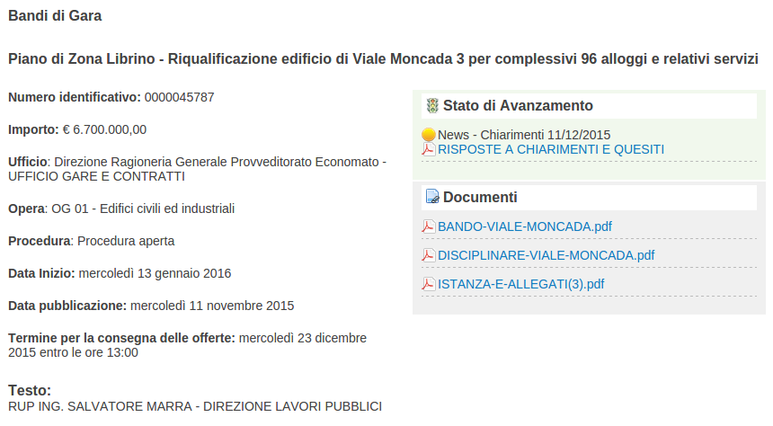
Open Data per i Contratti Pubblici
comunicazioni tempestive (1/2)
Bandi e risultanze di gara nella sezione amministrazione trasparente. Dal sito del comune di Catania:
Cristiano Longo – Pedara, 29-12-2015

Slide 6
Open Data per i Contratti Pubblici
comunicazioni tempestive (2/2)
Bandi e risultanze di gara nella sezione amministrazione trasparente.
Aggiornati in maniera tempestiva: è possibile partecipare ai bandi.
Non è chiaro quali dati deve contenere.
Non sono open-data: è difficile automatizzare.
Cristiano Longo – Pedara, 29-12-2015

Slide 7

Open Data per i Contratti Pubblici
riepiloghi sui bandi e contratti
La PA pubblica un riepilogo annuale delle gare e delle risultanze di gara.
Aggiornati in maniera non tempestiva.
Open-data: è semplice automatizzare, vedi http://public-contracts.nexacenter.org/
Cristiano Longo – Pedara, 29-12-2015

Slide 8
Open Data per i Contratti Pubblici
riepiloghi sui bandi e contratti - formato dataset appalti
Bandi e gare vanno pubblicati in XML, secondo un formato indicato dall'ANAC.
Alcuni dati che vanno pubblicati, per ogni gara sono:
Codice Identificativo Gara;
informazioni sul proponente;
oggetto del lotto (stringa, non è richiesta la categoria merceologica),
procedura di scelta del contraente,
informazioni sui partecipanti,
indicazione dell'aggiudicatario,
importo di aggiudicazione,
date di inizio e fine lavori,
somme liquidate.
http://www.anticorruzione.it/portal/rest/jcr/repository/collaboration/Digital%20Assets/anacdocs/Servizi/ServiziOnline/AdempimentoLegge190/SpecificheTecnicheL190v1.1.pdf
Cristiano Longo – Pedara, 29-12-2015

Slide 9
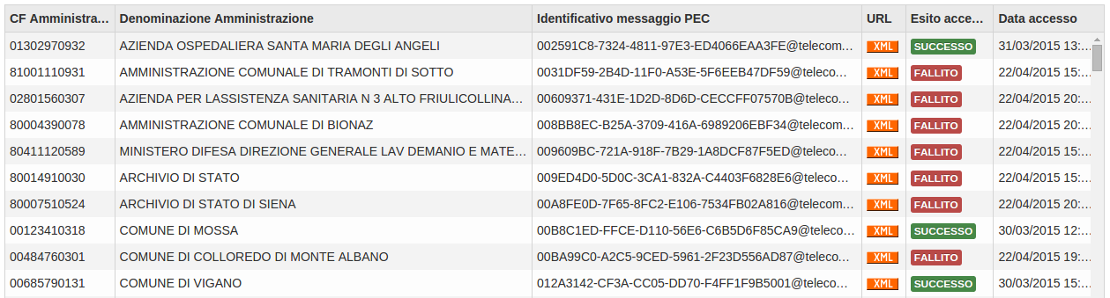
Open Data per i Contratti Pubblici
riepiloghi sui bandi e contratti – elenco dataset
I dataset pubblicati in questo formato vanno accompagnati da metadati.
L'elenco dei dataset di tutte le PA (in regola) è disponibile sul sito dell'ANAC in open data.
http://dati.anticorruzione.it/L190.html
Cristiano Longo – Pedara, 29-12-2015

Slide 10
Open Data per i Contratti Pubblici
informazioni tempestive in open-data
I riepiloghi annuali in open-data sono uno strumento interessante per l'analisi e la trasparenza.
Avere tempestivamente i bandi e gli avvisi in open-data garantirebbe una più ampia partecipazione alle gare.
Cristiano Longo – Pedara, 29-12-2015

Slide 11
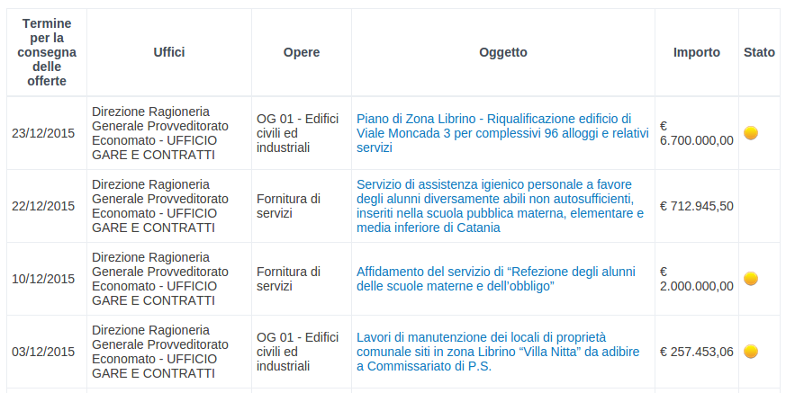
Open Data per i Contratti Pubblici
informazioni tempestive in open-data
I riepiloghi annuali in open-data sono uno strumento interessante per l'analisi e la trasparenza.
Avere tempestivamente i bandi e gli avvisi in open-data garantirebbe una più ampia partecipazione alle gare.
Una soluzione facile sarebbe pubblicare come file CSV le informazioni tempestive
che vengono oggi presentati in tabella nella sezione Amministrazione Trasparente.
Cristiano Longo – Pedara, 29-12-2015

Slide 12
Open Data per i Contratti Pubblici
informazioni tempestive – esperienze europee - euroalert
Euroalert.net fornisce un servizio per aziende (199 euro l'anno) per ottenere avvisi
personalizzati su bandi e concorsi.
“10ders Alerts is an information service on public procurement and tenders which
is especially designed for SMEs. With 10ders Alerts you will receive in your email
all business opportunities available with the public sector which are relevant for your
products, in the EU country or countries of your choice.”
Co-funded by the Spanish Ministry of Industry, Commerce and Tourism (TSI-020100-2010-919) and the European Regional Development Fund (EFDR).
Cristiano Longo – Pedara, 29-12-2015

Slide 13
Open Data per i Contratti Pubblici
informazioni tempestive – Public Contracts Ontology (1/2)
PUBLIC CONTRACTS ONTOLOGY è un’ontologia che consente di descrivere dati RDF
relativi ai contratti pubblici (e.g., contraente, data di validità) e all'intero processo di
aggiudicazione di una gara d’appalto (e.g., tipologia di gara, massimale, partecipanti,
aggiudicatari, ecc.).
Indicata nelle Linee Guida per la Valorizzazione del Patrimonio Informativo Pubblico.
Attualmente in uso all'AgID.
Cristiano Longo – Pedara, 29-12-2015

Slide 14
Open Data per i Contratti Pubblici
informazioni tempestive – Public Contracts Ontology (2/2)
Utilizzando tecnologie Linked Open Data, permette di aggiungere
semantica a vari livelli ai vari oggetti specificati.
Ad esempio di specificare le gerarchie organizzative nelle quali si inquadrano i richiedenti (unità operative a vari livelli) o i tipi di merci e servizi richieste.
Non è chiaro quanto questo modello sia sviluppato, condiviso, standardizzato e diffuso.
Cristiano Longo – Pedara, 29-12-2015

Slide 15
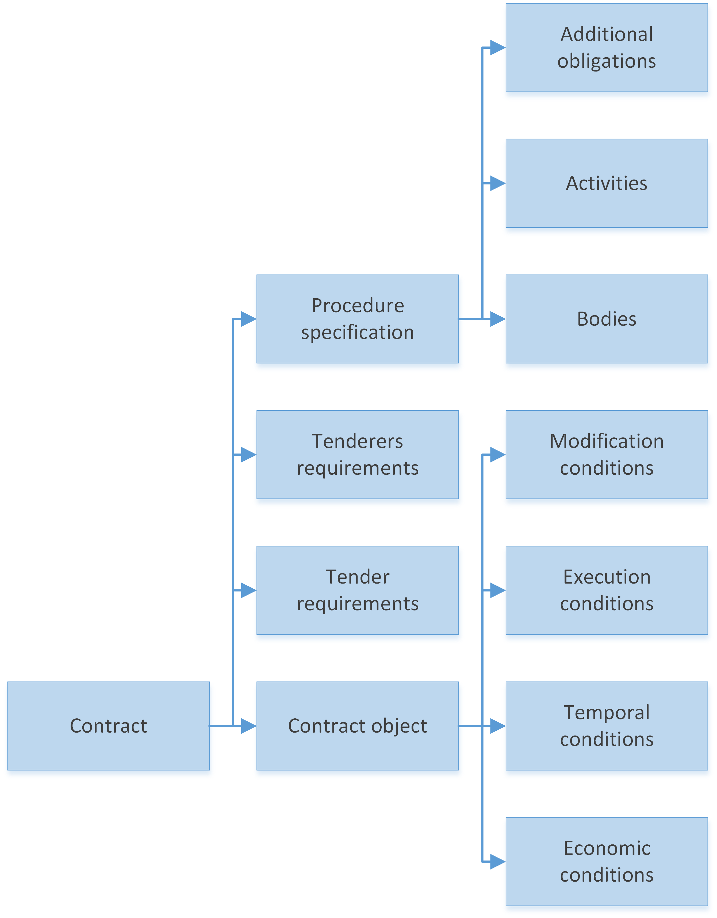
Open Data per i Contratti Pubblici
informazioni tempestive – Public Procurements Ontology
Public Procurement Ontology (PPROC) estende Public Contracts Ontology con
strumenti per descrivere più in dettaglio la fase di procurement, ad esempio per descrivere i criteri e le modalità di assegnazione del contratto.
Finanziato dal Governo Spagnolo.
Cristiano Longo – Pedara, 29-12-2015

Slide 16
Open Data per i Contratti Pubblici
desiderata
Sarebbe utile avere uno strumento che permetta a chi è interessato a vendere beni e servizi alla PA
di essere informato tempestivamente quando viene pubblicato un bando di gara da una PA
di seguire l'evoluzione di una procedura di gara e affidamento.
Cristiano Longo – Pedara, 29-12-2015

Slide 17
Open Data per i Contratti Pubblici
desiderata
Sarebbe utile avere uno strumento che permetta a chi è interessato a vendere beni e servizi alla PA:
di essere informato tempestivamente quando viene pubblicato un bando di gara da una qualsiasi PA;
di seguire l'evoluzione di una procedura di gara e affidamento.
Affinchè sia effettivamente utilizzabile, deve essere possibile per ogni fornitore selezionare
gli avvisi da ricevere. Alcuni criteri utili sono
tipologia di beni e servizi
requisiti e caratteristiche dell'affidatario (associazioni, privati, Srl, Srl con un fatturato
minimo, ….)
Cristiano Longo – Pedara, 29-12-2015

Slide 18
Open Data per i Contratti Pubblici
requisiti
Desiderata: avvisi personalizzati per
tipologia di beni e servizi;
requisiti e caratteristiche dell'affidatario (associazioni, privati, Srl, Srl con un fatturato
minimo, ….).
Requisiti:
formato unico e machine-readable;
eventualmente formati diversi per ogni PA ma riconciliabili;
classificazione unica dei beni e servizi (categoria merceologica?);
classificazione delle PA (vedi ad esempio SPCData);
strumenti descrittivi per gli affidatari;
Cristiano Longo – Pedara, 29-12-2015

Slide 19
Open Data per i Contratti Pubblici
azioni
Desiderata: avvisi personalizzati per
tipologia di beni e servizi;
requisiti e caratteristiche dell'affidatario (associazioni, privati, Srl, Srl con un fatturato
minimo, ….).
Requisiti:
formato unico e machine-readable;
eventualmente formati diversi per ogni PA ma riconciliabili;
classificazione unica dei beni e servizi (categoria merceologica?);
classificazione delle PA (vedi ad esempio SPCData);
strumenti descrittivi per gli affidatari;
Azioni possibili:
accordi con gli enti appaltanti per usare una nomenclatura univoca;
definizione di un rapporto tecnico su formati e buone pratiche;
clausole che impegnino il contraente a fare open-data in caso di outsourcing;
strumenti per realizzare feed personalizzati (ad esempio a partire dall'albo pretorio).
Cristiano Longo – Pedara, 29-12-2015

Slide 20
Open Data per i Contratti Pubblici
… and data for all!
Grazie.
Cristiano Longo – Pedara, 29-12-2015

